Slide 1
Vue guide
Vue
-虚拟DOM和diff算法
高级指南

Slide 2
diff算法
精细化对比
实现最小量更新

Slide 3
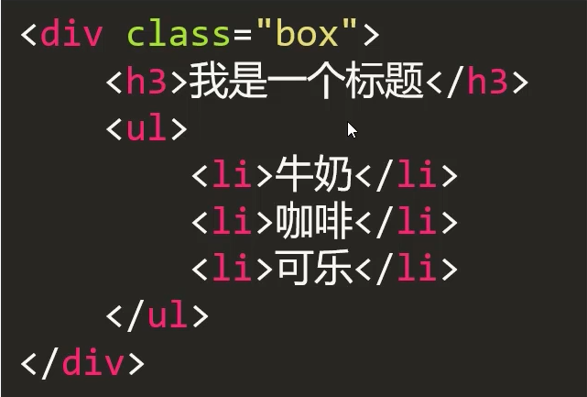
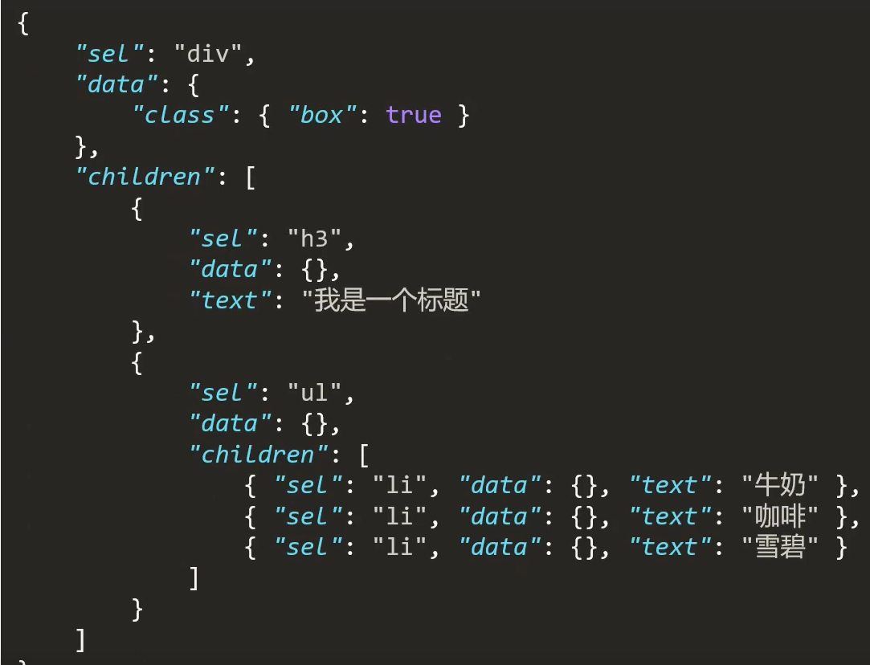
虚拟DOM
真实DOM
虚拟DOM
选择器
Notes:
vue之前关于虚拟dom的插件-snabbdom ：https://github.com/snabbdom/snabbdom
真实DOM解析成虚拟DOM属于模板编译范畴，本节不讲 ， https://github.com/janl/mustache.js

Slide 4
虚拟DOM
用JavaScript对象描述DOM的层次结构
DOM的一切属性都在虚拟dom中有对应属性

Slide 5
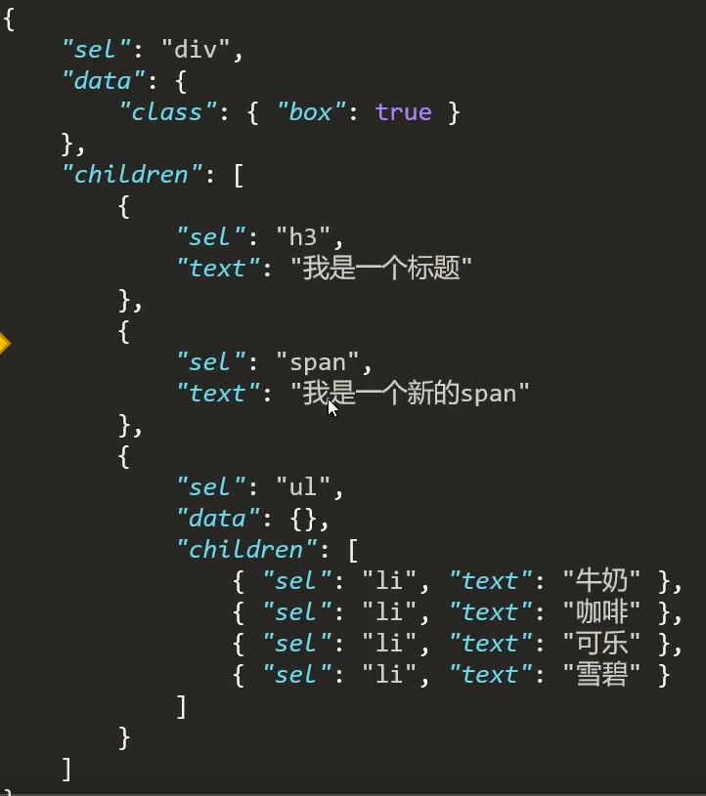
diff算法是发生在虚拟DOM之上的
diff
新虚拟dom和老虚拟dom进行diff（精细化比较），算出如何最小量更新，最后反应到真正的DOM上

Slide 6

关注探讨点
虚拟DOM如何被渲染函数产生（h函数）
探讨主题
diff算法原理
虚拟DOM如何通过diff变为真正DOM（其实已经涵盖在diff算法里面）

Slide 7
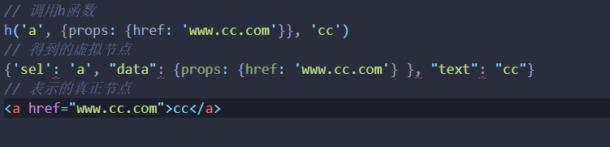
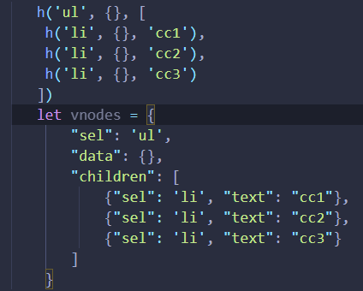
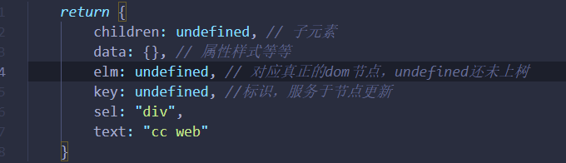
h函数
h函数用来产生虚拟节点（vnode）
h函数嵌套后得到虚拟树
其他属性：
Notes:
snabbdom： tovnode

Slide 8
diff算法
diff算法原理基本解析

Slide 9
新增情况1(条件1)
h(“li”, {“key”: A}, “A”)
h(“li”, {“key”: A}, “A”)
h(“li”, {“key”: B}, “B”)
h(“li”, {“key”: B}, “B”)
旧后
h(“li”, {“key”: C}, “C”)
新前
h(“li”, {“key”: C}, “C”)
旧前
h(“li”, {“key”: D}, “D”)
新后
h(“li”, {“key”: E}, “E”)

Slide 10
新增情况2(条件1)
h(“li”, {“key”: A}, “A”)
h(“li”, {“key”: A}, “A”)
旧后
旧前
h(“li”, {“key”: B}, “B”)
新后
新前
h(“li”, {“key”: K}, “k”)
h(“li”, {“key”: D}, “D”)
h(“li”, {“key”: B}, “B”)
h(“li”, {“key”: D}, “D”)

Slide 11
删除情况（条件2）
h(“li”, {“key”: A}, “A”)
h(“li”, {“key”: A}, “A”)
h(“li”, {“key”: B}, “B”)
新后
h(“li”, {“key”: B}, “B”)
旧后
旧前
h(“li”, {“key”: C}, “C”)
新前
h(“li”, {“key”: D}, “D”)
h(“li”, {“key”: D}, “D”)

Slide 12
多删除情况（条件2）
h(“li”, {“key”: A}, “A”)
h(“li”, {“key”: A}, “A”)
h(“li”, {“key”: B}, “B”)
h(“li”, {“key”: B}, “B”)
D
旧前
h(“li”, {“key”: C}, “C”)
新后
h(“li”, {“key”: D}, “D”)
h(“li”, {“key”: D}, “D”)
undefined
新前
旧后
h(“li”, {“key”: E}, “E”)
元素D在真实DOM中实际会被移动位置并在虚拟DOM中被打上标签

Slide 13
E
复杂情况1(条件4)
C
M
旧前
h(“li”, {“key”: A}, “A”)
h(“li”, {“key”: E}, “E”)
h(“li”, {“key”: B}, “B”)
h(“li”, {“key”: C}, “C”)
h(“li”, {“key”: C}, “C”)
h(“li”, {“key”: M}, “M”)
undefined
新后
新前
旧后
h(“li”, {“key”: D}, “D”)
h(“li”, {“key”: E}, “E”)
undefined

Slide 14
复杂情况2（条件3）
旧前
h(“li”, {“key”: A}, “A”)
新前
h(“li”, {“key”: E}, “E”)
h(“li”, {“key”: B}, “B”)
h(“li”, {“key”: D}, “D”)
h(“li”, {“key”: C}, “C”)
h(“li”, {“key”: C}, “C”)
h(“li”, {“key”: D}, “D”)
h(“li”, {“key”: B}, “B”)
旧后
h(“li”, {“key”: E}, “E”)
新后
h(“li”, {“key”: A}, “A”)

Slide 15
Vue guide
下次继续
Thanks
高级指南

